Slide 1


数据科学导论
—第二章 Python 入门

Slide 2
主要内容
一 Python 简介
二 安装和运行
三 试试Python 编程
四 Numpy 模块
五 Pandas 模块
六 Matplotlib 模块

Slide 3
一 Python 简介

Slide 4
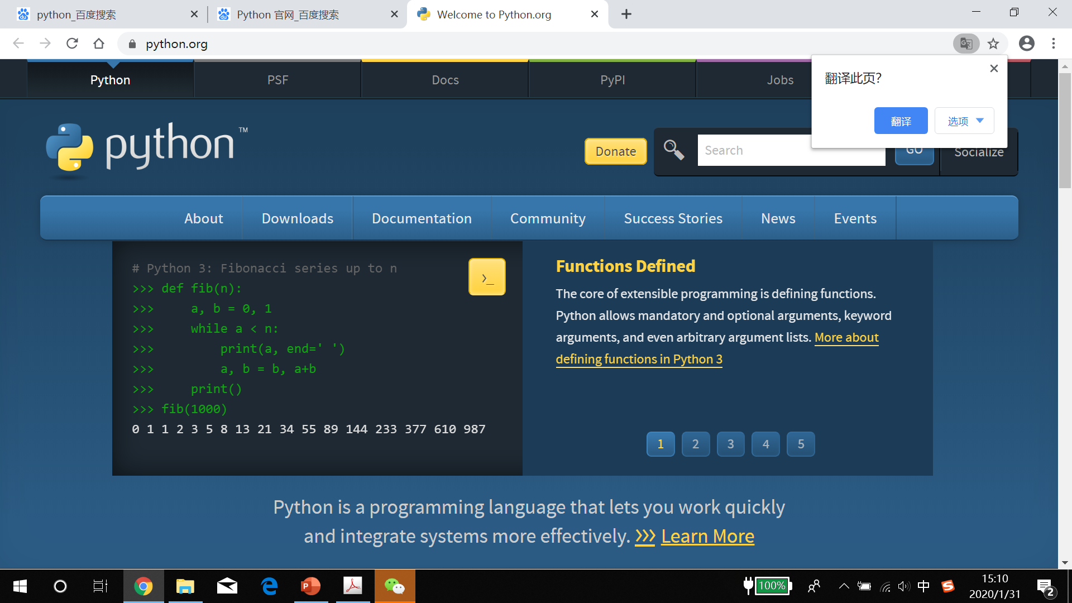
Python 简介

Slide 5
Python和R的异同
管理和运行模型
R有统一的志愿团队管理, 语法相对一致, 安装程序包很简单
Python 是一个通用软件, 没有统一团队管理, 针对不同Python 版本的模块非常多. 不同的计算机操作系统, 不同版本的Python, 不同的模块, 安装过程多种多样, 相对复杂.
统计模型
R 主要用于数据分析, 有统计背景的人员会更加偏爱. Python 的统计模型不如R 那么多, 但从其基本语法所产生的成千上万的模块使得它可以做几乎任何想做的事情.

Slide 6
二 Python安装和运行

Slide 7
安装及开始体验
在多种运行平台中, 建议使用Anaconda 下载Python Navigator 4, 以获得Jupyter, RStudio, VisualStudio Code等软件界面, 然后运行Python程序.
Anaconda 运行优势：包含常用的模块Numpy, Pandas, Matplotlib, 而且安装其他一些模块(比如Sklearn) 比较方便.
本书中Python 的介绍是基于Anaconda 的notebook 运行Python3 的实践.

Slide 8
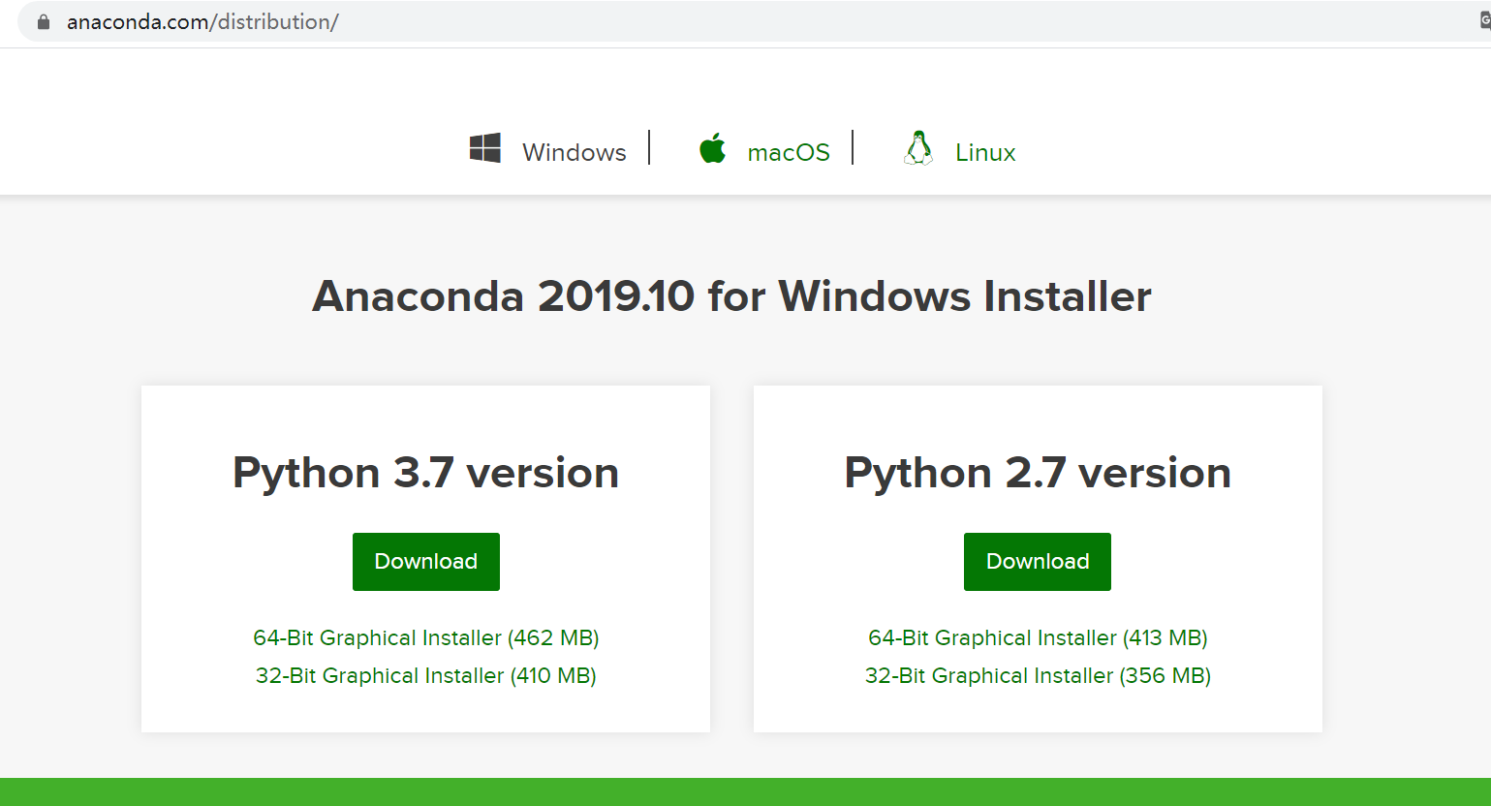
Anaconda的安装
1.进入Anaconda官网下载：https://www.anaconda.com/distribution/

Slide 9
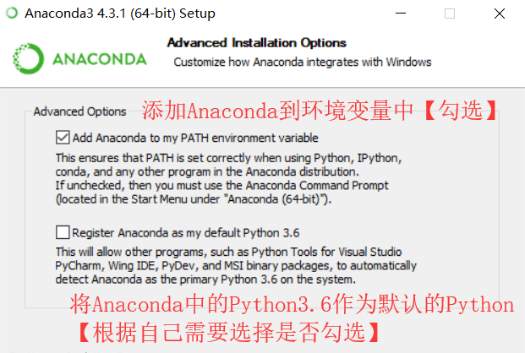
Anaconda的安装
2. 下载完直接双击运行即可, 注意环境变量设置页即可.

Slide 10

Anaconda测试
安装完Anaconda 后, 就可以在开始菜单栏中运行Jupyter Notebook 了.
也可以通过终端键入cd Python Work 到达工作目录, 再键入jupyter notebook 在默认浏览器产生一个工作界面(称为“Home”).

Slide 11
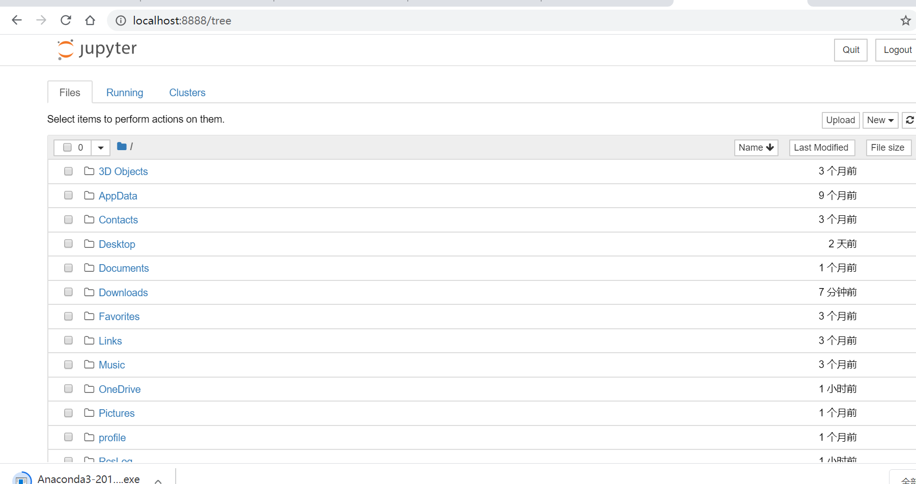
Jupyter Notebook

Slide 12
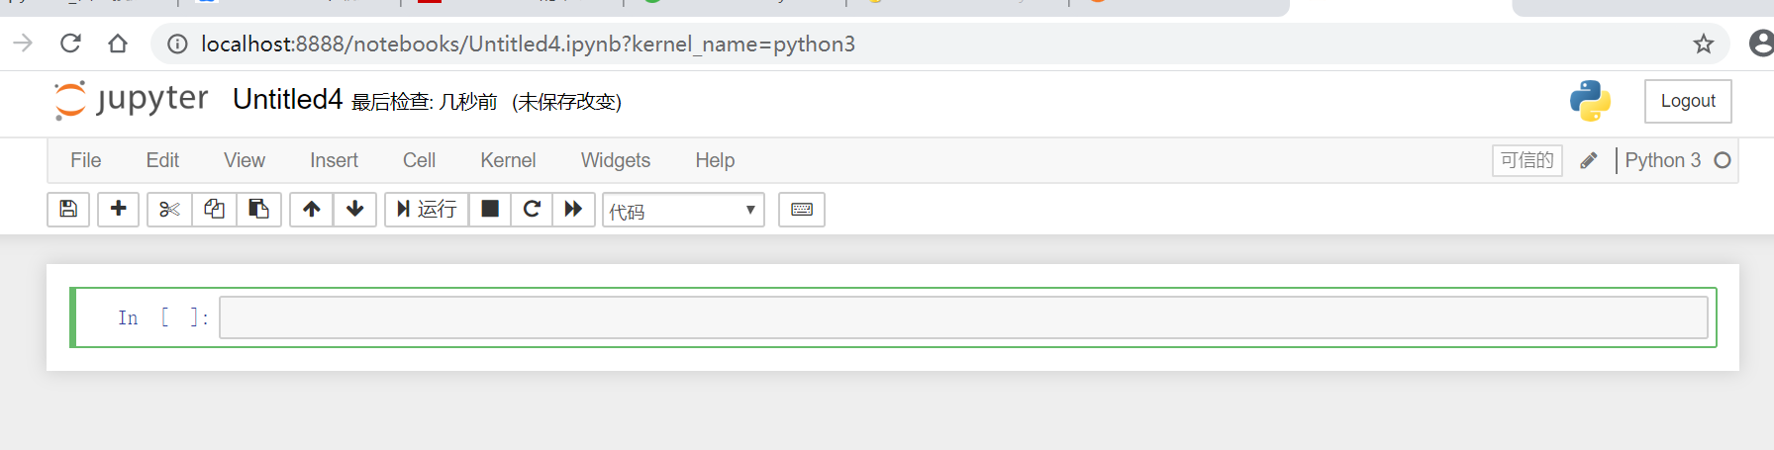
创建一个新的. ipynb文件
点击右上角New 并选择Python3,则产生一个没有名字的(默认是Untitled) 以.ipynb 为扩展名的文件.
出现In [ ]: 标记, 在其右边的框中输入代码, 然后得到的结果就出现在代码(代码所在的框称为“Cell”) 下面的地方.

Slide 13
输入和输出测试
在Cell中 输入 3*' Python is easy!’
Ctrl+Enter 输出
' Python is easy! Python is easy! Python is easy!‘
一个Cell 中, 可以一行输入几个简单(不分行的) 命令, 用分号分隔.
要注意,Python 和R 的代码一样是分大小写的. Python 与R 的注释一样, 在# 号后面的符号不会当成代码执行.

Slide 14
查看和修改工作目录
import os
print (os.getcwd())
#查看目录
os.chdir('D:/Python work’)
#Windows系统中改变工作目录
os.chdir('/users/Python work’)
#OSx系统中改变工作目录

Slide 15
查看文件路径
import os
from os.path import join
for (dirname, dirs, files) in os.walk('/users/work/'):
for filename in files:
if filename.endswith('.csv') :
thefile = os.path.join(dirname,filename)
print (thefile,os.path.getsize(thefile))

Slide 16
三 试试Python 编程

Slide 17
试试Python 编程
Python 中的向量、矩阵、列表或其他多元素对象的下标是从0 开始, 请输入下面代码并看输出:
y=[[1,2],[1,2,3],['ss','swa','stick']]
y[2],y[2][:2],y[1][1:]
x='A poet can survive everything but a misprint.'
x[:10]+x[10:20]+x[20:30]+x[30:40]+x[40:]
首尾连接的下标区间

Slide 18
append, extend 和pop
x=[[1,2],[3,5,7],'Oscar Wilde']
y=['save','the world']
x.append(y);print(x)
x.extend(y);print(x)
x.pop();print(x)
x.pop(2);print(x)

Slide 19
关于remove 和del
print (2**0.5,2.0**(1/2),2**(1/2.))
print( 4/3,4./3 )
x=[0,1,4,23]
x.remove(4);print(x)
del x[0];print (x, type(x))

Slide 20
关于tuple
x =(0,12,345,67,8,9,'we','they')
print (type(x),x[-4:-1])
x=range(2,11,2)
print ('x={}, list(x)={}'.format(x,list(x)))
print ('type of x is {}'.format(type(x)))

Slide 21
dictionary(字典) 类型
data = {'age': 34, 'Children' : [1,2], 1: 'apple','zip': 'NA'}
print (type(data))
print ('age=',data['age'])
data['age'] = '99'
data['name'] = 'abc'
print (data)

Slide 22
集合运算
x=set(['we','you','he','I','they']);y=set(['I','we','us'])
x.add('all');print (x,type(x),len(x))
set.add(x,'none');print (x)
print ('set.difference(x,y)=', set.difference(x,y))
print ('set.union(x,y)=',set.union(x,y))
print ('set.intersection(x,y)=',set.intersection(x,y))
x.remove(‘none‘); print ('x=',x,'\n','y=', y)

Slide 23
Id 函数
x=1;y=x;print (x,y,id(x),id(y))
x=2.0;print (x,y,id(x),id(y))
x = [1, 2, 3];y = x;y[0] = 10
print (x,y,id(x),id(y))
x = [1, 2, 3];y = x[:]
print (x,y,id(x)==id(y),id(x[0])==id(y[0]))
print (id(x[1])==id(y[1]),id(x[2])==id(y[2]))

Slide 24
函数的简单定义
def f(x): return x**2-x
g=lambda x: max(x**2,x**3)
print (list(map(lambda x: x**2+1-abs(x), [1.2,5.7,23.6,6])))
print (f(10),g(-3.4))
print (list(range(-10,10,2)),'\n', list(filter(lambda x: x>0,range(-10,10,2))))

Slide 25
注意函数中的符号和缩进
在python 中, 函数, 类, 条件和循环等语句后面有冒号“:”.
而随后的行, 要缩进确定数目的若干空格, 和R 中的花括号作用类似.

Slide 26
循环和条件的例子
# 例1
for line in open("UN.txt"):
for word in line.split():
if word.endswith('er’):
print (word)

Slide 27
循环和条件的例子
# 例2
with open('UN.txt') as f:
lines=f.readlines()
lines[1:20]
# 例3
x='Just a word’
for i in x:
print (i)

Slide 28
循环和条件的例子
# 例4 for i in x.split():
print (i,len(i))
# 例5 for i in [-1,4,2,27,-34]:
if i>0 and i<15:
print (i,i**2+i/.5)
elif i<0 and abs(i)>5:
print (abs(i))
else:
print (4.5**i)

Slide 29
关于list
x = range(5)
y = []
for i in range(len(x)):
if float(i/2)==i/2:
y.append(x[i]**2)
print ('y', y)
z=[x[i]**2 for i in range(len(x)) if float(i/2)==i/2]
print ('z',z)

Slide 30
四 Numpy 模块

Slide 31
Numpy 模块
Numpy 是高性能科学计算和数据分析的基础包；它是pandas等其他工具的基础。内容包括：
强大的N维数组对象Array；
比较成熟的函数库；
用于整合C/C++和Fortran代码的工具包；
实用的线性代数、傅里叶变换和随机数生成函数等。

Slide 32
Numpy 模块
导入模块: import numpy,
凡是该模块的命令(比如array) 都要加上 numpy 成为numpy.array.
简写形式: 输入时敲入 import numpy as np
numpy.array np.array.

Slide 33
数据文件存取
import numpy as np
x = np.random.randn(25,5)
np.savetxt('tabs.txt’,x) #存成制表符分隔的文件
np.savetxt('commas.csv',x,delimiter=',’)
#存成逗号分隔的文件(如csv)
u = np.loadtxt('commas.csv',delimiter=',’)
#读取逗号分隔文件
v = np.loadtxt('tabs.txt’) #读取逗号分隔文件

Slide 34
矩阵和数组
import numpy as np
y = np.array([[[1,4,7],[2,5,8]],[[3,6,9],
[10,100,1000]]])
print (y)
print (np.shape(y))
print (type(y),y.dtype)
print (y[1,0,0],y[0,1,:])

Slide 35
整形和浮点型数组(向量) 运算
import numpy as np
u = [0, 1, 2];v=[5,2,7]
u=np.array(u);v=np.array(v)
print (u.shape,v.shape)
print (u+v,u/v,np.dot(u,v))
u = [0.0, 1, 2];v=[5,2,7]
u=np.array(u);v=np.array(v); print (u+v,u/v); print (v/3, v/3.,v/float(3),(v-2.5)**2)

Slide 36
向量和矩阵的运算
x=np.arange(3,5,.5)
y=np.arange(4)
print (x,y,x+y,x*y) #向量计算
print (x[:,np.newaxis].dot(y[np.newaxis,:]))
print (np.shape(x),np.shape(y))
print (np.shape(x[:,np.newaxis]),np.shape(y[np.newaxis,:]))
print (np.dot(x.reshape(4,1),y.reshape(1,4)))
x.shape=4,1;y.shape=1,4

Slide 37
向量和矩阵的运算
print (x.dot(y)); print (np.dot(x,y))
print (np.dot(x.T,y.T), x.T.dot(y.T))#x.T是x的转置
print (x.reshape(2,2).dot(np.reshape(y,(2,2))))
x=[[2,3],[7,5]]
z = np.asmatrix(x)
print (z, type(z));print (z.transpose() * z )
print (z.T*z== z.T.dot(z),z.transpose()*z==z.T*z)
print (np.ndim(z),z.shape)

Slide 38
按行或列合并矩阵
x = np.array([[1.0,2.0],[3.0,4.0]])
y = np.array([[5.0,6.0],[7.0,8.0]])
z = np.concatenate((x,y),axis = 0)
z1 = np.concatenate((x,y),axis = 1)
print (z,"\n" ,z1,"\n",z.transpose()*z1)
z = np.vstack((x,y))
# Same as z = concatenate((x,y),axis = 0)
z1 = np.hstack((x,y)); print (z,"\n",z1)

Slide 39
数组赋值
print (np.ones((2,2,3)),np.zeros((2,2,3)),
np.empty((2,2,3)))
x=np.random.randn(20).reshape(2,2,5);print (x)
x=np.random.randn(20).reshape(4,5)
x[0,:]=np.pi; print (x)
x[0:2,0:2]=0; print (x)
x[:,4]=np.arange(4); print (x)
x[1:3,2:4]=np.array([[1,2],[3,4]]); print (x)

Slide 40
行列序列的定义
这里np.c_[0:10:2] 是从0 到10, 间隔2 的列(c) 序列, 而np.r_[1:5:4j] 是从1到5, 等间隔地分为4 行的(r) 序列.
print (np.c_[0:10:2],np.c_[0:10:2].shape)
print (np.c_[1:5:4j],np.c_[1:5:4j].shape)
print (np.r_[1:5:4j],np.r_[1:5:4j].shape)

Slide 41
抽取数组(矩阵) 的子数组
print (np.ogrid[0:3,0:2:.5],'\n',np.mgrid[0:3,0:2:.5])
print (np.ogrid[0:3:3j,0:2:5j],'\n',np.mgrid[0:3:3j,0:2:5j])
x = np.reshape(np.arange(25.0),(5,5))
print ('x=\n',x)
print ('np.ix_(np.arange(2,4),[0,1,2])=\n',np.ix_(np.arange(2,4),[0,1,2]))

Slide 42
抽取数组(矩阵) 的子数组
print ('ix_([2,3],[0,1,2])=\n',np.ix_([2,3],
[0,1,2]))
print ('x[np.ix_(np.arange(2,4),[0,1,2])]=\n’,
x[np.ix_(np.arange(2,4),[0,1,2])])
print ('x[ix_([3,0],[1,4,2])]=\n', x[np.ix_([3,0],[1,4,2])])
print ('x[2:4,:3]=\n',x[2:4,:3])
print ('x[ix_([0,3],[0,1,4])]=\n',x[np.ix_([0,3],
[0,1,4])])

Slide 43
向量和数组的数学运算
x = np.random.randn(3)
print ('np.round(x,2)={},np.round(x, 4)={}'.format(np.round(x,2),np.round(x, 4)))
print ('np.around(np.pi,4)=', np.around(np.pi,4))
print ('np.around(x,3)=', np.around(x,3))
print ('x.round(3)={},np.floor(x)={}’.
format(x.round(3),np.floor(x)))
………..

Slide 44
一些函数的操作
x = np.repeat(np.random.randn(3),(2))
print (x)
print (np.unique(x))
y,ind = (np.unique(x, True))
print ('y={},ind={},x[ind]={},x.flat[ind]={}’.
format(y,ind,x[ind],x.flat[ind]))

Slide 45
一些函数的操作
x = np.arange(10.0)
y = np.arange(5.0,15.0)
print ('np.in1d(x,y)=', np.in1d(x,y))
print ('np.intersect1d(x,y)=', np.intersect1d(x,y))
print ('np.union1d(x,y)=', np.union1d(x,y))

Slide 46
一些函数的操作
print ('np.setdiff1d(x,y)=' , np.setdiff1d(x,y))
print ('np.setxor1d(x,y)=',np.setxor1d(x,y))
x=np.random.randn(4,2)
print (x,'\n','\n',np.sort(x,1),'\n’,
np.sort(x,axis=None))
print ('np.sort(x,0)',np.sort(x,0))

Slide 47
一些函数的操作
print ('x.sort(0)',x.sort(axis=0) )
x=np.random.randn(3)
x[0]=np.nan #赋缺失值
print ('x{}\nsum(x)={}\nnp.nansum(x)={}’.
format(x,sum(x),np.nansum(x)))
print ('np.nansum(x)/np.nanmax(x)=', np.nansum(x)/np.nanmax(x))

Slide 48
分割数组
x = np.reshape(np.arange(24),(4,6))
y = np.array(np.vsplit(x,2))
z = np.array(np.hsplit(x,3))
print ('x={}\ny={}\nz={}'.format(x,y,z))
print (x.shape,y.shape,z.shape)
print (np.delete(x,1,axis=0)) #删除x第2行
print (np.delete(x,[2,3],axis=1)) #删除x第3,4列
print (x.flat[:], x.flat[:4]) #把x变成向量

Slide 49
矩阵的对角线元素与对角线矩阵
x = np.array([[10,2,7],[3,5,4],[45,76,100],
[30,2,0]]) #same as R
y=np.diag(x) #对角线元素
print ('x={}\ny={}'.format(x,y))
print ('np.diag(y)=\n',np.diag(y))
#由向量形成对角线方阵
print ('np.triu(x)=\n' ,np.triu(x)) #x上三角阵
print ('np.tril(x)=\n',np.tril(x)) #x下三角阵

Slide 50
随机数的产生
print(np.random.randn(2,3)) #随机标准正态2x3矩阵
#给定均值矩阵和标准差矩阵的随机正态矩阵:
print (np.random.normal([[1,0,3],[3,2,1]],[[1,1,2],
[2,1,1]]))
print (np.random.normal((2,3),(3,1)))
#均值为2,3标准差为3,1的2个随机正态数
print (np.random.uniform(2,3)) #均匀U[2,3]随机数

Slide 51
随机数的产生
np.random.seed(1010) #随机种子
print (np.random.random(10)) #10个随机数(0-1之间)
print (np.random.randint(20,100))
#20到100之间的随机整数
print (np.random.randint(20,100,10))
#20到100之间的10个随机整数
print (np.random.choice(np.arange(-10,10,3)))
#从序列随机选一个
x=np.arange(10);np.random.shuffle(x);print (x)

Slide 52
线性代数运算
import numpy as np
x=np.random.randn(3,4)
print (x)
u,s,v= np.linalg.svd(x) #奇异值分解
Z=np.array([[1,-2j],[2j,5]])
print ('Cholsky:', np.linalg.cholesky(Z)) #Cholsky分解
print ('x={}\nu={}\ndiag(s)={}\nv={}'.format
(x,u,np.diag(s),v))
print (np.linalg.cond(x)) #条件数

Slide 53
线性代数运算
x=np.random.randn(3,3)
print (np.linalg.slogdet(x))
#行列式的对数(及符号:1.为正-1.为负)
print (np.linalg.det(x)) #行列式
y=np.random.randn(3)
print (np.linalg.solve(x,y)) #解联立方程

Slide 54
线性代数运算
X = np.random.randn(100,2)
y = np.random.randn(100)
beta, SSR, rank, sv= np.linalg.lstsq(X,y,rcond=None)#最小二乘法
print ('beta={}\nSSR={}\nrank={}\nsv={}’.
format(beta, SSR, rank, sv))
#cov(x)方阵的特征值问题解:
va,ve=np.linalg.eig(np.cov(x))

Slide 55
线性代数运算 续
print ('eigen value={}\neigen vectors={}'.format(va,ve))
x = np.array([[1,.5],[.5,1]])
print ('x inverse=', np.linalg.inv(x))
#矩阵的逆
x = np.asmatrix(x)
print ('x inverse=', np.asmatrix(x)**(-1))
#注意使用**(-1)的限制

Slide 56
线性代数运算 续
z = np.kron(np.eye(3),np.ones((2,2)))
#单位阵和全1矩阵的Kronecker积
print ('z={},z.shape={}'.format(z,z.shape))
print ('trace(Z)={}, rank(Z)={}'.format(np.trace(z),np.linalg.matrix_rank(z)))

Slide 57
关于日期
import datetime as dt
yr, mo, dd = 2016, 8, 30
print ('dt.date(yr, mo, dd)=',dt.date(yr, mo, dd))
hr, mm, ss, ms= 10, 32, 10, 11
print ('dt.time(hr, mm, ss, ms)=',dt.time(hr, mm, ss, ms))
print (dt.datetime(yr, mo, dd, hr, mm, ss, ms))
d1 = dt.datetime(yr, mo, dd, hr, mm, ss, ms)
d2 = dt.datetime(yr + 1, mo, dd, hr, mm, ss, ms)

Slide 58
关于日期
print (np.datetime64('2016-08-30T00','h'))
print (np.datetime64('2016-08-30T00','s'))
print (np.datetime64('2016-08-30T00','ms'))
print (np.datetime64('2016-08-30','W'))#Upcase!
dates = np.array(['2016-09-01','2017-09-02'],dtype='datetime64')
print (dates)
print (dates[0])

Slide 59
关于日期
print ('d2-d1', d2-d1 )
print (np.datetime64('2016'))
print (np.datetime64('2016-08'))
print (np.datetime64('2016-08-30'))
print (np.datetime64('2016-08-30T12:00')) #Time
print (np.datetime64('2016-08-30T12:00:01'))
print (np.datetime64('2016-08-30T12:00:01.123456789')) # Nanoseconds

Slide 60
五 Pandas 模块

Slide 61
Pandas模块简介
Pandas模块是数据导入及整理的模块，是数据分析和建模的基础。最初由AQR Capital Management于2008年开发，属于PyData项目的一部分。Pandas名称来源: 面板数据（panel data）和数据分析（data analysis）。
Pandas模块的数据结构主要有两：
Series(数组), Time- Series(时序数组), DataFrame（二维表格型数据）, Panel (三维的数组)及更高维数组.

Slide 62
数据框产生和存储
import pandas as pd
np.random.seed(1010)
w=pd.DataFrame(np.random.randn(10,5),columns=['X1','X2','X3','X4','Y'])
v=pd.DataFrame(np.random.randn(20,4),columns=['X1','X2','X3','Y'])
w.to_csv('Test.csv',index=False)
writer=pd.ExcelWriter('Test1.xlsx')
v.to_excel(writer,'sheet1',index=False)
w.to_excel(writer,'sheet2')

Slide 63
读入数据
W=pd.read_csv('Test.csv')
V=pd.read_excel('Test1.xlsx','sheet2')
U=pd.read_table('Test.csv',sep=',')
print ('V.head()=\n',V.head()) #头5行
print ('U.head(2)=\n',U.head(2)) #头2行
print ('U.tail(3)=\n',U.tail(3)) #最后3行
print ('U.size={}\nU.columns={}'.format(U.size, U.columns))
U.describe() #简单汇总统计量

Slide 64
一个例子
diamonds=pd.read_csv("diamonds.csv")
print (diamonds.head())
print (diamonds.describe())
print ('diamonds.columns=',diamonds.columns)
print ('sample size=', len(diamonds)) #样本量
cut=diamonds.groupby("cut") #按照变量cut的水平分群
print ('cut.median()=\n',cut.median())
print ('Cross table=\n',pd.crosstab(diamonds.cut, diamonds.color))

Slide 65
六 Matplotlib 模块

Slide 66
Matplotlib 模块
Matplotlib 是 Python 中常用的图形框架.
模块对比
numpy可以高效的处理数据、提供数组支持, 是 pandas的基础, pandas则主要用于数据预处理和简单的数据探索.
Matplotlib 模块的主要作用是作图，解决可视化问题

Slide 67
Matplotlib 模块
import matplotlib.pyplot as plt
y = np.random.randn(100)
plt.plot(y)
plt.plot(y,'g--')
plt.title('Random number')
plt.xlabel('Index')
plt.ylabel('y')
plt.show()

Slide 68
几张图形的例子
import scipy.stats as stats
fig = plt.figure(figsize=(15,10))
ax = fig.add_subplot(2, 3, 1) #2x3图形阵
y = 50*np.exp(.0004 + np.cumsum(.01*np.random.randn(100)))
plt.plot(y)
plt.xlabel('time ($\tau$)')
plt.ylabel('Price',fontsize=16)
plt.title('Random walk: $d\ln p_t = \mu dt + \sigma dW_t$',fontsize=16)

Slide 69
几张图形的例子
y = np.random.rand(5)
x = np.arange(5)
ax = fig.add_subplot(2, 3, 5)
colors = ['#FF0000','#FFFF00','#00FF00','#00FFFF','#0000FF']
plt.barh(x, y, height = 0.5, color = colors, \
edgecolor = '#000000', linewidth = 5)
ax.set_title('Bar plot')

Slide 70
几张图形的例子
y = np.random.rand(5)
y = y / sum(y)
y[y < .05] = .05
ax = fig.add_subplot(2, 3, 3)
plt.pie(y)
ax.set_title('Pie plot')

Slide 71
几张图形的例子
z = np.random.randn(100, 2)
z[:, 1] = 0.5 * z[:, 0] + np.sqrt(0.5) * z[:, 1]
x = z[:, 0]
y = z[:, 1]
ax = fig.add_subplot(2, 3, 4)
plt.scatter(x, y)
ax.set_title('Scatter plot')

Slide 72
几张图形的例子
ax = fig.add_subplot(2, 3, 2)
x = np.random.randn(100)
ax.hist(x, bins=30, label='Empirical')
xlim = ax.get_xlim()
ylim = ax.get_ylim()

Slide 73
几张图形的例子
pdfx = np.linspace(xlim[0], xlim[1], 200)
pdfy = stats.norm.pdf(pdfx)
pdfy = pdfy / pdfy.max() * ylim[1]
plt.plot(pdfx, pdfy,'r-',label='PDF')
ax.set_ylim((ylim[0], 1.2 * ylim[1]))
plt.legend()
plt.title('Histogram')

Slide 74
几张图形的例子
ax = fig.add_subplot(2, 3, 6)
x = np.cumsum(np.random.randn(100,4), axis = 0)
plt.plot(x[:,0],'b-',label = 'Series 1')
plt.plot(x[:,1],'g-.',label = 'Series 2')
plt.plot(x[:,2],'r:',label = 'Series 3')

Slide 75
几张图形的例子
plt.plot(x[:,3],'h--',label = 'Series 4')
plt.legend()
plt.title('Random lines')
plt.show()

Slide 76
本章的python代码

Slide 77
本章代码
..\DS python code\DSchap2.ipynb

Slide 78
谢谢
敬请指正!

